Slide 1
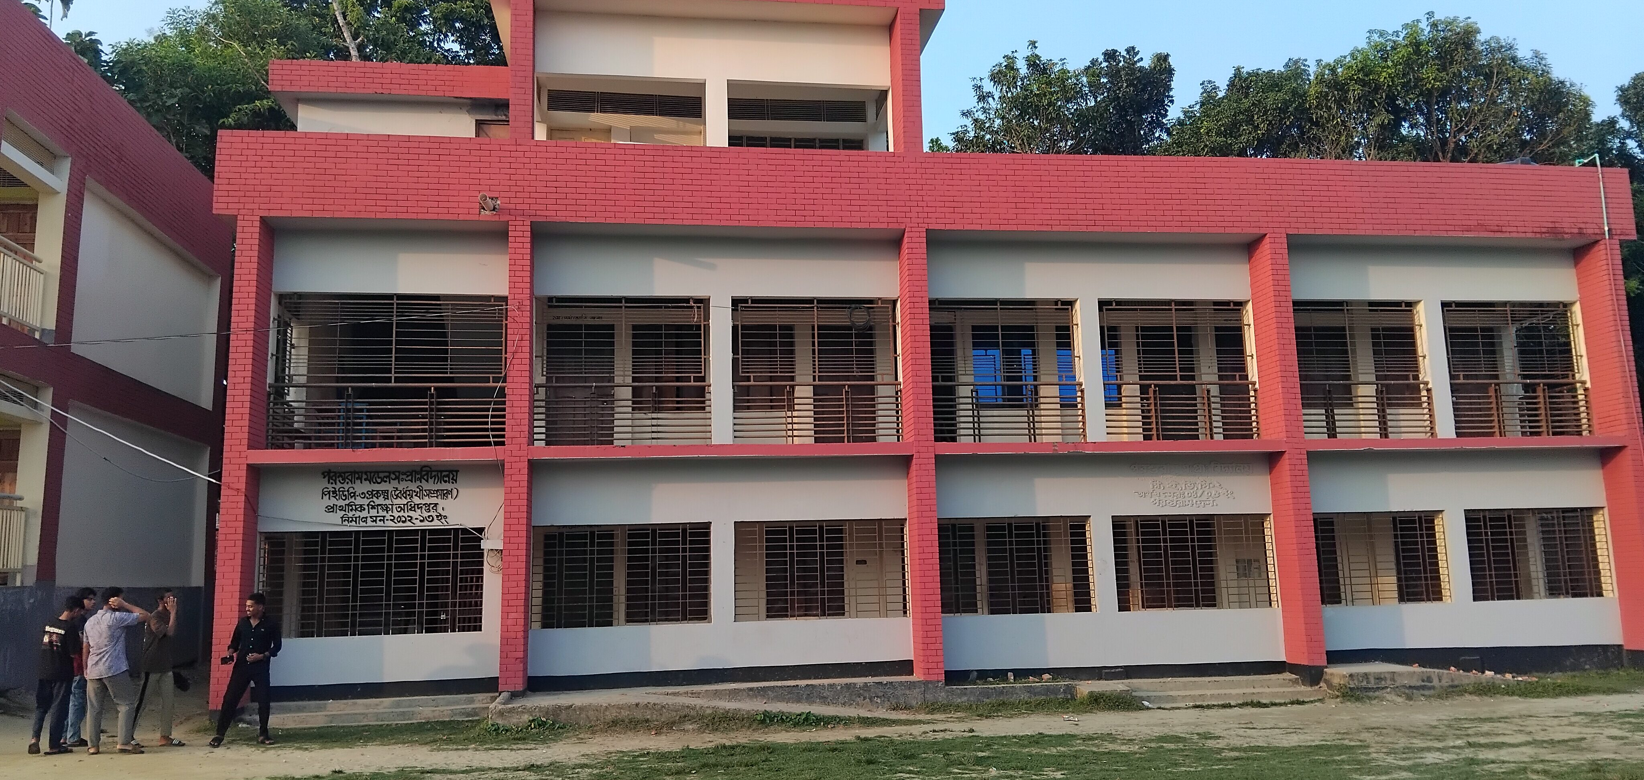

Slide 2
স্বাগতম! 🌊 তরলের আয়তন পরিমাপ
আজ আমরা শিখব—
কোন পাত্রে বেশি পানি ধরে?
কীভাবে লিটার দিয়ে পানির পরিমাণ মাপি?
প্রাথমিক গণিত | দ্বিতীয় শ্রেণি | পাঠ্যবই পৃষ্ঠা ১১৪–১১৬

Slide 3
শিখনফল
1. বিভিন্ন বোতলে পানির পরিমাণ তুলনা করতে পারব।
2. একই আকারের পাত্র দিয়ে সঠিকভাবে মাপতে পারব।
3. লিটার (L বা l) একক চিনতে ও ব্যবহার করতে পারব।
আলোচনা ও হাতে-কলমে কার্যক্রম

Slide 4
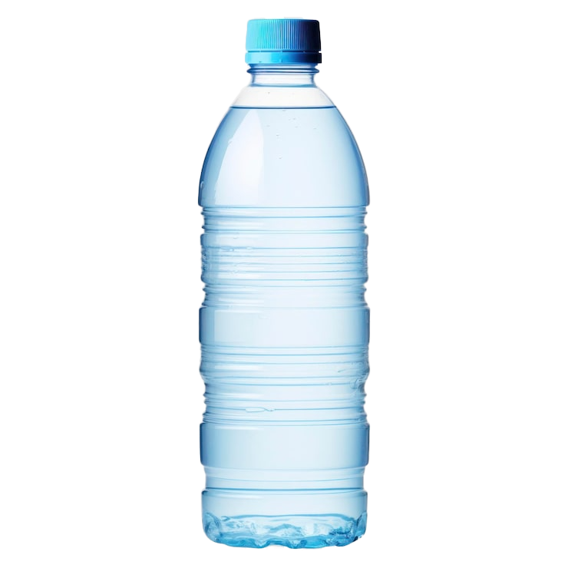
অনুসন্ধান: কোন বোতলে বেশি পানি?
বোতল ক
বোতল খ
শুধু বোতল দেখে কি নিশ্চিত হওয়া যায়?
শিক্ষার্থীরা কারণসহ উত্তর বলবে।
পাঠ্যবই পৃষ্ঠা ১১৪

Slide 5
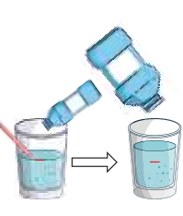
পানি তুলনার তিনটি পদ্ধতি
১. রেজার পদ্ধতি: এক বোতল থেকে অন্য বোতলে পানি ঢালি।
২. তুলির পদ্ধতি: একই পাত্রে পানি ঢেলে দাগ দিই।
৩. রাফির পদ্ধতি: একই আকারের দুটি পাত্র ব্যবহার করি।
পাঠ্যবই পৃষ্ঠা ১১৪

Slide 6
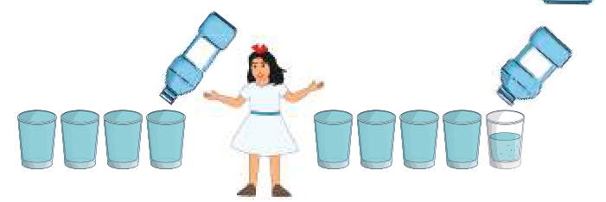
দলীয় কাজ: মেপে দেখি
উপকরণ: দুটি বোতল, একই মাপের ছোট গ্লাস, পানি।
ধাপ ১: প্রথম বোতলের পানি গ্লাসে মাপো।
ধাপ ২: দ্বিতীয় বোতলের পানি একই গ্লাসে মাপো।
ধাপ ৩: কোন বোতলে বেশি? কতটুকু বেশি?
পাঠ্যবই পৃষ্ঠা ১১৫

Slide 7
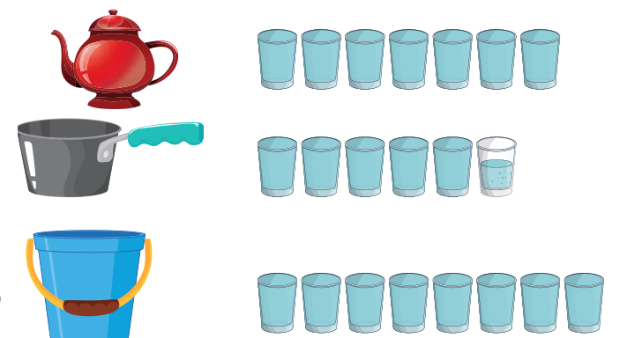
দেখে বলি: সবচেয়ে বেশি ও কম
চায়ের কেতলি → ৭ গ্লাস
হাতলযুক্ত পাত্র → ৫½ গ্লাস
বালতি → ৮ গ্লাস
প্রশ্ন: কোনটিতে সবচেয়ে বেশি? কোনটিতে সবচেয়ে কম?
পাঠ্যবই পৃষ্ঠা ১১৫

Slide 8

লিটার কী?
তরলের আয়তন পরিমাপের আন্তর্জাতিক একক হলো লিটার।
লিটার লেখা হয়: লিটার অথবা লি
১ লিটারের বোতল দিয়ে বড় পাত্রের পানি মাপা যায়।
পাঠ্যবই পৃষ্ঠা ১১৬

Slide 9
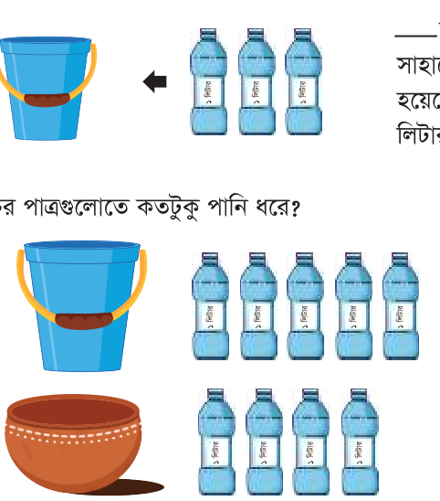
গণনা করি: কত লিটার?
১ লিটারের ৩ বোতল পানি = কত লিটার?
১ লিটারের ৫ বোতল পানি = কত লিটার?
১ লিটারের ৪ বোতল পানি = কত লিটার?
পাঠ্যবই পৃষ্ঠা ১১৬

Slide 10
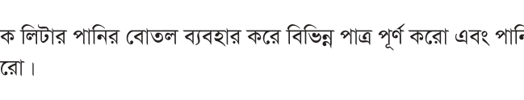
বাস্তব অনুশীলন
একটি ১ লিটারের বোতল নাও।
বোতল দিয়ে বালতি বা অন্য পাত্রে পানি ভরো।
কতবার বোতল ভরতে হলো? খাতায় লেখো।
পাঠ্যবই পৃষ্ঠা ১১৬

Slide 11
মূল্যায়ন ও বাড়ির কাজ
১. তরলের আয়তন কোন এককে মাপি?
২. একই আকারের গ্লাস কেন ব্যবহার করব?
৩. ১ লিটারের ৪ বোতলে মোট কত লিটার?
বাড়ির কাজ: পরিবারের সাহায্যে দুটি পাত্রের ধারণক্ষমতা তুলনা করো।
পাঠ্যবই পৃষ্ঠা ১১৪–১১৬

Slide 12
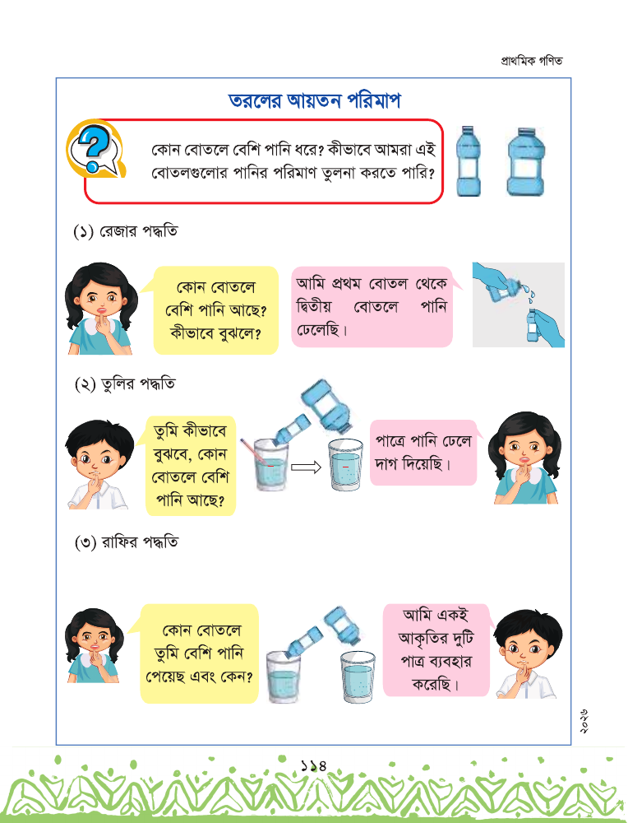
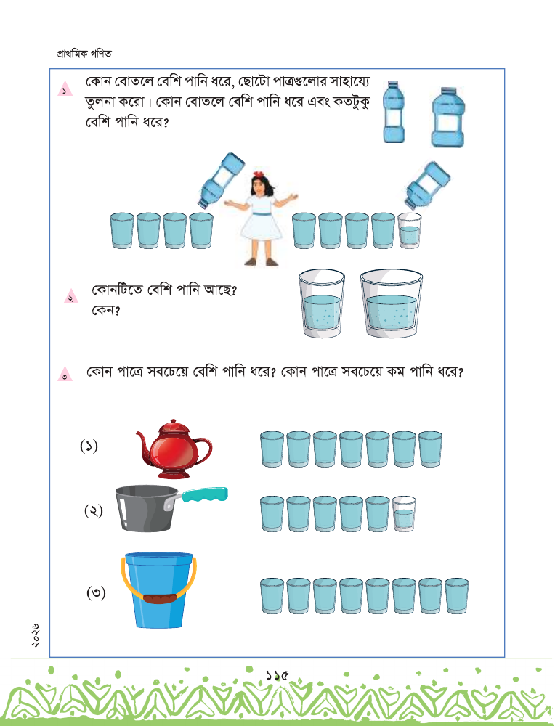
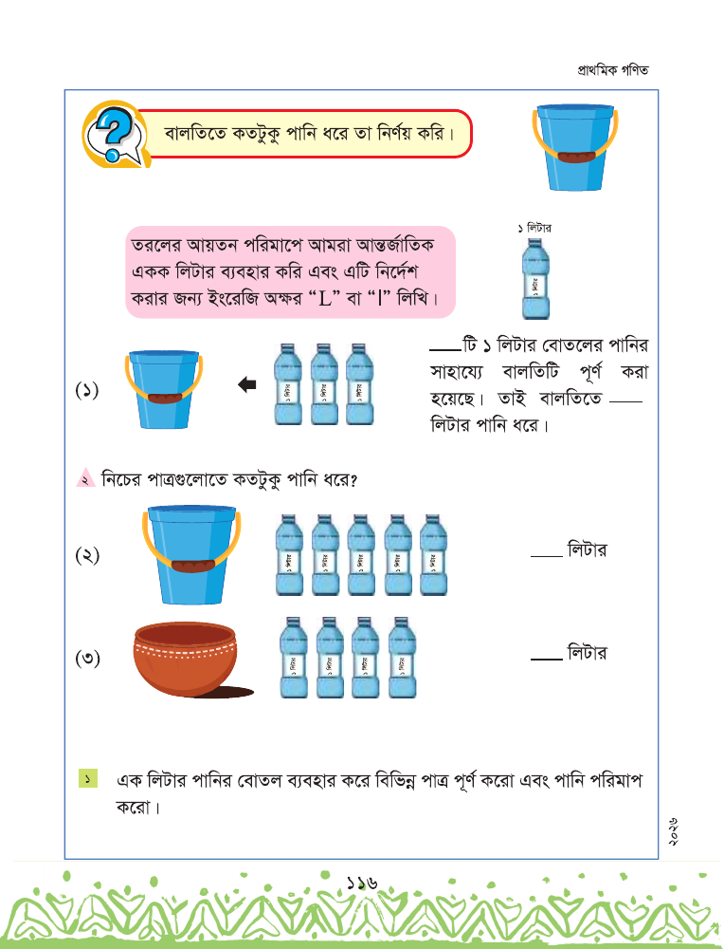
মূল বইয়ের চিত্র: পৃষ্ঠা ১১৪–১১৬
শিক্ষকের পাঠ্যবই রেফারেন্স

Slide 13
ধন্যবাদ

